Slide 1
Скоро в школу!
Школа № 61
Севастополь 2015

Slide 2
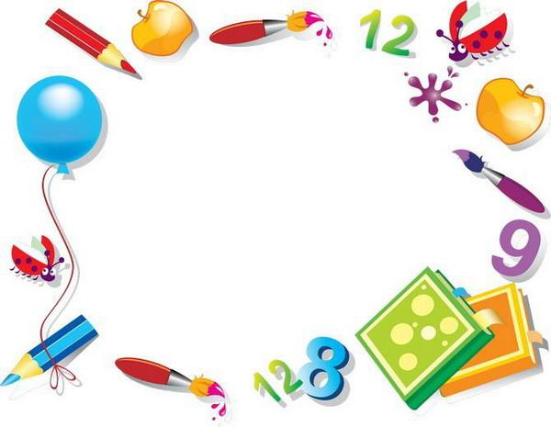
Замирает сердце от волненья,
Чуть блеснет за окнами заря,
Ждут ребята с жадным нетерпеньем
Праздничного утра сентября.

Slide 3
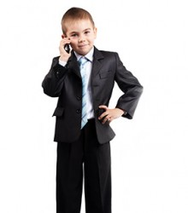
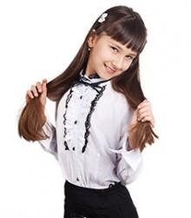
Собираем ребенка в школу
Обязательна ли школьная форма в 1 классе?
ДА!
В соответствии с уставом школы № 61, принят деловой стиль одежды, школьная форма
Форма дисциплинирует детей, является атрибутом, отличающим дошкольника от школьника.
А именно об этом, как правило,
и мечтают в первую очередь при поступлении все дети – они теперь первоклассники

Slide 4
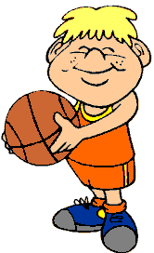
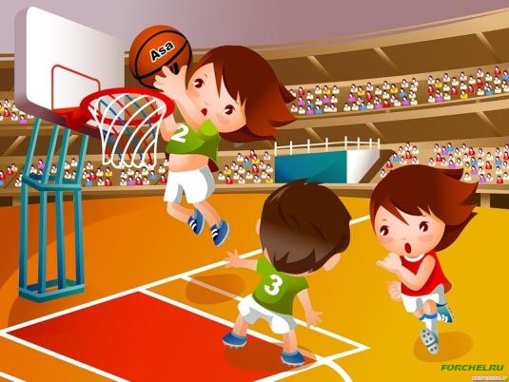
Собираем ребенка в школу
Форма для занятий физкультурой
Для спортивного зала: футболка, спортивные шорты, носки, спортивная обувь
Для улицы:
спортивный костюм,
спортивная обувь

Slide 5
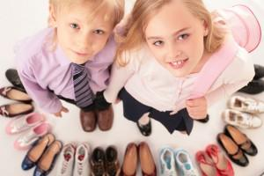
Собираем ребенка в школу
Обувь
Обувь школьника должна быть по размеру,
удобной, легкой, практичной и по сезону.
Надеваться она должна легко, не жать ногу,
но и не слетать при ходьбе. Детская обувь должна быть легкой, иначе нога будет уставать.
Шнуровке и пряжкам предпочтительнее застежка-молния или липучка, потому что развязавшиеся шнурки могут быть причиной падения и травматизма школьников.
Обязательно приобретите сменную обувь, в которой ребенок будет находиться в классе, потому что несколько часов находиться в ботинках или сапогах утомительно для ног.
Для урока физкультуры нужно приобрести спортивную обувь (кроссовки или кеды), но долго находиться в такой обуви нельзя, чтобы не развилось плоскостопие.

Slide 6
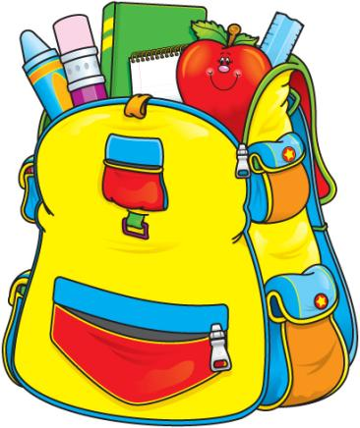
Собираем ребенка в школу
На что обратить внимание
при выборе ранца?
Собираясь в магазин за рюкзаком, обязательно возьмите с собой ребенка.
Пусть он сам примет участие в выборе рюкзака – ведь именно ему предстоит, как минимум год ходить с ним. Совместный выбор и покупка ранца и других школьных принадлежностей поможет будущему первокласснику почувствовать свою значимость и причастность к школьной жизни.

Slide 7
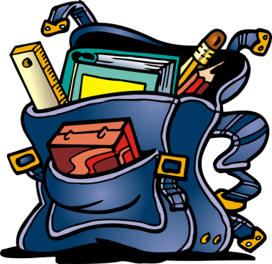
Собираем ребенка в школу
Требования к школьным ранцам
1.Вес ранца не должен превышать 700 г.
2. Конструкция ранца должна обеспечивать устойчивую его форму.
3. Спинка ранца должна быть полужесткой, ортопедической.
4. Предпочтение следует отдавать ранцам, спинка которых имеет специальные массажные профили.
5. Ширина плечевого ремня в верхнем отрезке на протяжении 400-450 мм должна быть не менее 35-40 мм; материал, из которого изготовлены плечевые ремни, должен быть эластичным; при использовании жесткого материала необходимы специальные накладки.

Slide 8
Собираем ребенка в школу
Требования к школьным ранцам
6. Высота передней стенки ранца должна составлять 220-260 мм.
7. Ширина ранца не должна превышать 60-100 мм.
8. Длина ранца не должна превышать 300-360 мм.
9. Материал, из которого изготовлен ранец, должен быть прочным, с водоотталкивающими свойствами, удобным для чистки, ярким по цвету и иметь санитарно-эпидемиологическое заключение, подтверждающее его гигиеническую безопасность.
10. Безопасность ранца должна быть подтверждена санитарно-эпидемиологическим заключением, выданным уполномоченным органом и утвержденным в установленном порядке.

Slide 9
Собираем ребенка в школу
Что должно быть в ранце?
обернутые учебники с закладками и
тетради (в соответствии с расписанием);
пенал, в котором находятся
две ручки с фиолетовыми чернилами,
ручка с зеленой пастой;
два простых карандаша;
цветные карандаши (5 цветов);
ластик;
деревянная линейка длиной
15-20 см.

Slide 10
Собираем ребенка в школу
учебники УМК Гармония

Slide 11
Собираем ребенка в школу
Что должно быть в ранце?
Цветные карандаши;
Линейка – обычно 15 см (могут потребоваться 20 см более),
с четкими цифрами, одной шкалой и без рисунков (чтобы первокласснику было удобно);
Дневник – условное название для блокнота, в котором учитель дает вербальную оценку работы ученика (наклейки, рисунки и др. знаки);
Закладки для книг;
Счётные палочки 20 шт.;
Математический набор для счёта. Это набор, который включает цифры на дощечках, математические знаки и геометрические фигуры (кружки, квадраты, треугольники, прямоугольники);
Веер с цифрами до 20. На одной стороне веера цифры до 10, а на другой до 20. Не покупайте веер, когда на одной
стороне чётные, а на другой нечётные цифры, это путает ребёнка, когда он ещё не очень хорошо знает счёт.
Два веера с буквами: один с гласными, другой – с согласными.

Slide 12
Собираем ребенка в школу
Что должно быть в ранце?
Клей ПВА – маленький тюбик;
Кисточки для клея;
Цветная бумага и картон;
Ножницы;
Пластилин. Хороший качественный пластилин. Дешёвый пластилин отличается жёсткостью, его плохо разминать и невозможно с ним работать;
Альбом для рисования;
Акварель и кисточки для рисования;
Папка для уроков труда. Это большая папка с различными отделениями, куда прекрасно поместятся бумага, клей, ножницы и пр.

Slide 13
Собираем ребенка в школу
Что должно быть в ранце?
Можно ли носить в школу игрушки?
Да, можно!
Игровая деятельность ещё значимая для ребёнка, любимая игрушка зачастую олицетворяет друга,
с ней можно поиграть на перемене вместе
с одноклассниками.
Лучше, если игрушка не громоздкая
и без острых углов.

Slide 14
Собираем ребенка в школу
Что должно быть в ранце?
Можно ли носить в школу мобильный телефон?
Мы не рекомендуем носить в школу
мобильный телефон первоклассникам —
велико искушение звонить маме по малейшему поводу или поиграть на уроке в электронную игру,
или посчитать на калькуляторе.
Кроме того, дорогой телефон может возбудить
нездоровый интерес одноклассников, можно потерять.
Учителя и сотрудники школы НЕ НЕСУТ
ответственности за утерю
сотового телефона.

Slide 15
ГОТОВЬТЕ РЕБЕНКА К ШКОЛЕ НАСТОЙЧИВО, УМНО, СОБЛЮДАЯ МЕРУ И ТАКТ.
ТОГДА УЧЕНИЕ НЕ БУДЕТ МУЧЕНИЕМ
НИ ДЛЯ ВАС,
НИ ДЛЯ РЕБЕНКА!

Slide 16
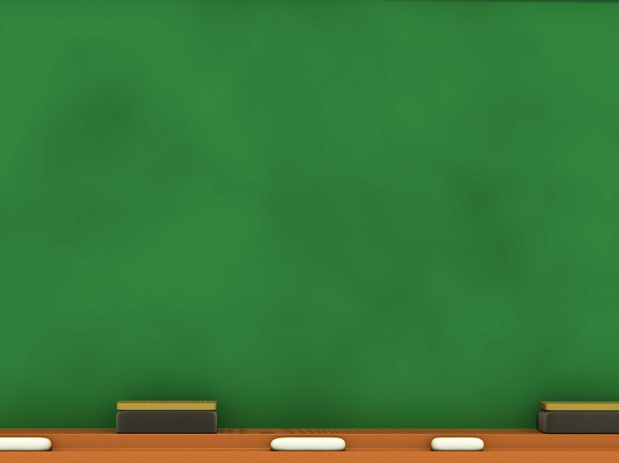
Ждем вас в середине августа
на собрание родителей первоклассников
для решения всех
организационных вопросов.

Slide 17
Спасибо за внимание!

Slide 18
Презентация
учителя СОШ №61
г. Севастополя
Романчук Валентины Ивановны
Использованные ресурсы:
http://go.mail.ru/картинки про школу;
http://go.mail.ru/ родительское собрание скоро в школу

